Slide 1
ASIAKASASIAKIRJAT JA NIIDEN KONTEKSTI
MITÄ KONTEKSTI TARKOITTAA KANTA-PALVELUISSA
Mirka Matilainen
SosKanta-yhteyshenkilö/koordinaattori
Jämsän kaupunki
10.5.2021

Slide 2
KANTA-PALVELUT JA TOIMINNAN MUUTOS
Kanta-palveluissa on kyse kansallisesti yhtenäisestä palvelutuotannon luokittelusta, joka
-> yhtenäistää sosiaalihuollon toimintaa
-> yhtenäistää sosiaalihuollon toiminnassa muodostuvaa tietoa
Asiakasasiakirjojen arkistointi tulee toteuttaa valtakunnallisesti määriteltyjen rakenteiden mukaisesti
KAIKKI TIETO ON JA KULKEE KANTA-PALVELUISSA ASIAKASASIAKIRJOINA
Mirka Matilainen

Slide 3
SOSIAALIHUOLLON ASIAKASTIEDON ARKISTO YHTENÄISTÄÄ KANSALLISESTI
Sosiaalihuollon palvelutehtävät ja sosiaalipalvelut
Sosiaalihuollon palveluprosessit
Asiakasasiakirjat
Sanaston -> Sosiaalialan tiedonhallinnan sanasto
Käyttöoikeudet asiakastietoihin
Mirka Matilainen

Slide 4
MITÄ KONTEKSTITIEDOT OVAT?
Sosiaalihuollon asiakasasiakirjojen kontekstilla tarkoitetaan toimintaympäristöä, johon asiakirjat liittyvät, jossa niitä syntyy ja tallennetaan
Sosiaalihuollon asiakastiedon arkiston käyttöönotossa on tavoitteena kaikkien asiakastietojen hallinta ja niiden käytettävyys
Kontekstitiedot helpottavat asiakastietojen tehokasta hyödyntämistä asiakastyössä ja tilastoinnissa
Kun kontekstitiedot ovat oikein, asiakastiedot löytyvät asiakastiedon arkistosta silloin, kun niitä tarvitaan
Kontekstitiedot auttavat seuraamaan asioiden käsittelyä sosiaalihuollossa ja tukevat asiakastyön prosessia ja sosiaalipalvelujen toteutusta
Mirka
Matilainen

Slide 5
SOSIAALIHUOLLON PALVELUTOIMINTAA KOSKEVIA LUOKITTELEVIA KONTEKSTIA KUVAAVIA TIETOJA OVAT:
Asiakkuustiedot
Asiatiedot
Palvelutehtävätiedot
Sosiaalipalvelutiedot
Palveluprosessitiedot
Mirka
Matilainen

Slide 6
MUITA LUONTEELTAAN YKSILÖIVIÄ KONTEKSTITIETOJA OVAT:
Palvelujen järjestämisestä vastaava organisaatio
Palvelun tuottaja
Palveluyksikkö, jossa asiaa käsitellään -> SOTE-organisaatiorekisteriin ilmoitettu yksikkö
Asiakirjan laatija
Mirka
Matilainen

Slide 7
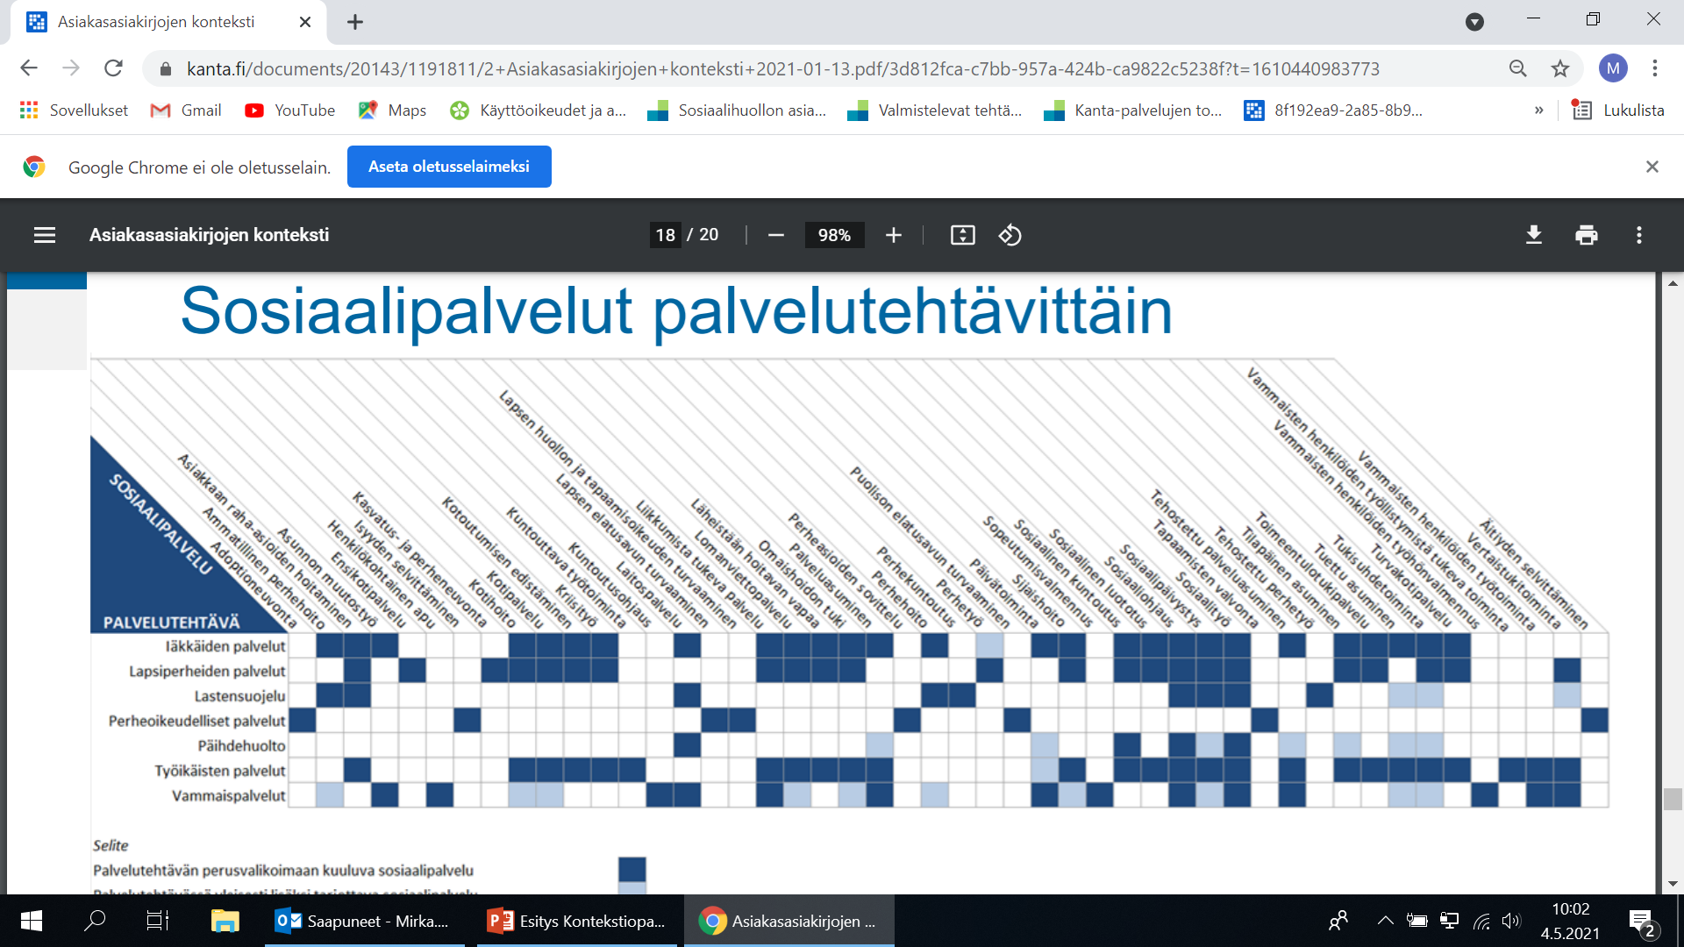

Slide 8
SOSIAALIHUOLLON ASIAKASASIAKIRJAT
Kaikki sosiaalihuollossa syntyneet ja vastaanotetut asiakkaan henkilötietoja sisältävät asiakirjat
Ryhmitellään asiakirjatyyppeihin, joita on 17 yleistä asiakirjatyyppiä, kuten arvio, hakemus, ilmoitus ja niiden alaluokkina noin 200 tarkennettua asiakirjatyyppiä, jotka ovat palvelutehtävittäin ja sosiaalipalveluittain määriteltyjä asiakasasiakirjoja
Lisäksi on luokka Muu asiakirja: muu sosiaalihuoltoon saapunut asiakirja, muu sosiaalihuollossa laadittu asiakirja sekä liite, muu asiakirja on esim. maistraatin päätös isyyden vahvistamisesta, liitteenä eri työvälineiden käyttö
Tämä on huomioitava hauissa Asiakastiedon arkistosta: jos hakee yleisillä asiakirjatyypeillä päätös ja suunnitelma, haku ei tuo luokassa muu asiakirja olevia asiakirjoja
Mirka
Matilainen

Slide 9
PALVELUTEHTÄVÄKOHTAISET ASIAKIRJAT
Jokaisella palvelutehtävällä on oma hakemuksensa, palvelutarpeen arvionsa, palvelupäätöksensä asiakassuunnitelmansa ja toteuttamissuunnitelmansa
  poikkeukset: perheoikeudelliset palvelut
  Lastensuojelu ja lapsiperheiden palvelut -> yhteinen palvelutarpeen arvio
  Lisäksi jokaisella palvelutehtävällä on omia erityisiä asiakirjoja
  Jos asiakas hakee palvelua väärän palvelutehtävän hakemuksella, voidaan asiakirja vastaanottovaiheessa liittää oikeaan palvelutehtävään
  Asiakkaiden ohjeistus tärkeää
  Toteuttamissuunnitelma: palveluntuottaja tekee. Jos on oma toteuttamissuunnitelma, kuten perhetyön suunnitelma, tukisuhdesuunnitelma, käytetään sitä yleisen toteuttamissuunnitelman sijaan
Mirka
Matilainen

Slide 10
SOSIAALIPALVELUKOHTAISET ASIAKIRJAT JA PALVELUTEHTÄVILLE YHTEISET ASIAKIRJAT
Osa asiakirjoista on määritetty käytettäväksi tietyssä sosiaalipalvelussa riippumatta siitä, missä palvelutehtävässä palvelua tarjotaan
On myös sellaisia asiakirjoja, joita voidaan käyttää kaikissa tai useissa palvelutehtävissä ja sosiaalipalveluissa
Pääsääntö: jos palvelutehtävälle tai sosiaalipalvelulle on olemassa oma tietty asiakirjansa, käytä sitä esim. lastensuojelussa on oma kuulemisasiakirja
Mirka
Matilainen

Slide 11
VIREILLETULOASIAKIRJAT
Asiakirjoja, joilla asia laitetaan vireille ja käynnistetään asiankäsittelyprosessi
Voivat olla:
palvelutehtäväkohtaisia hakemuksia, kuten hakemus päihdehuollon palveluun, lastensuojeluhakemus, vammaispalvelun hakemus
Sosiaalipalvelukohtaisia, kuten täydentävän tai ehkäisevän toimeentulotuen hakemus
Mirka
Matilainen

Slide 12
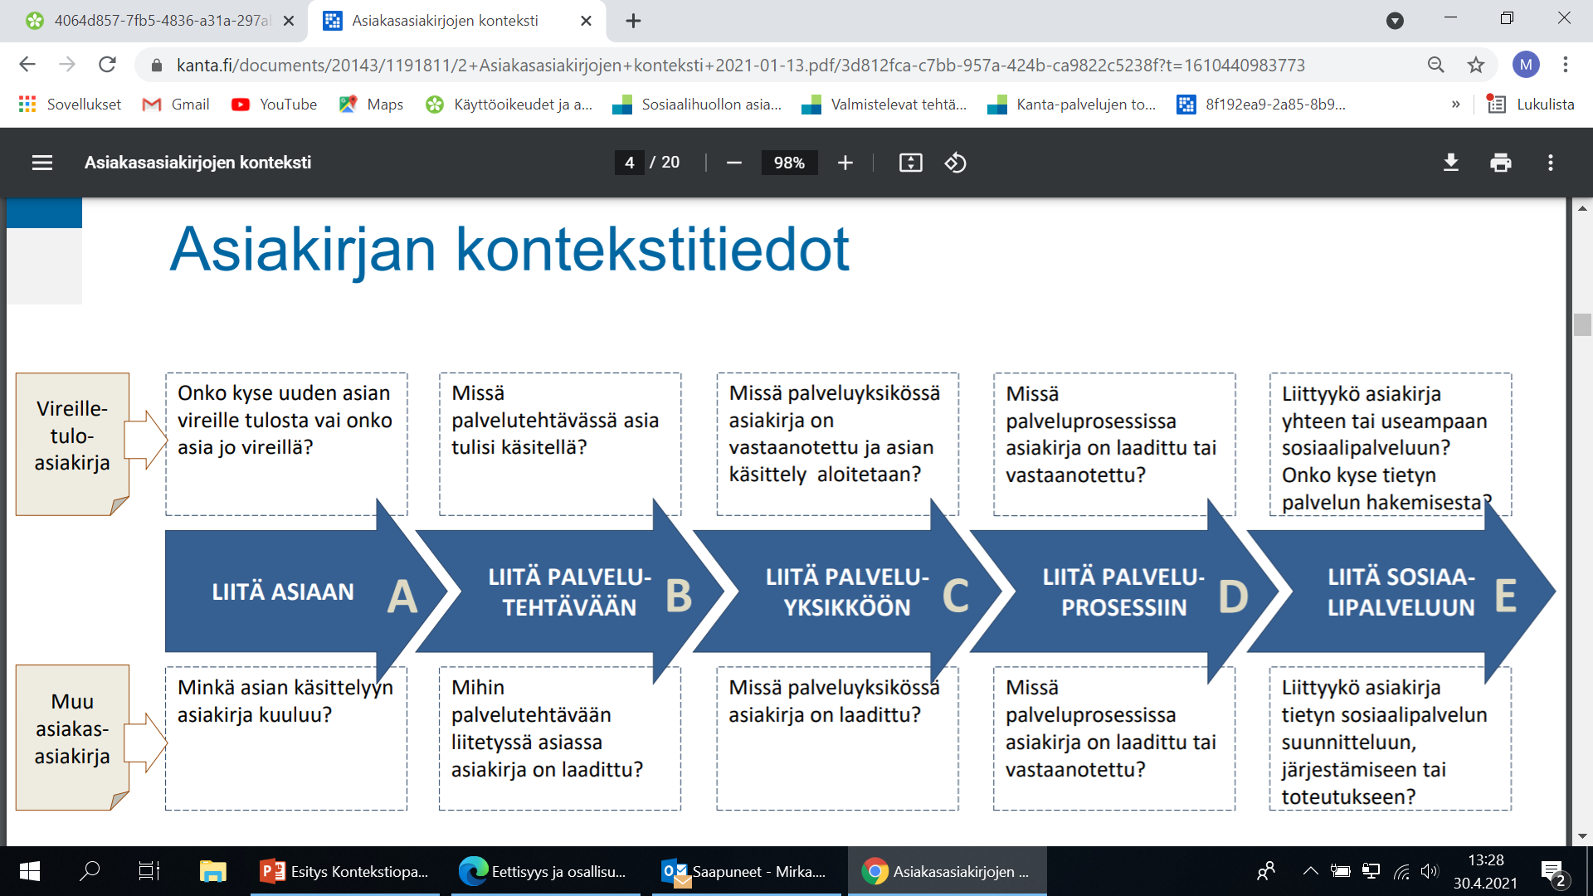

Slide 13
VIREILLETULOASIAKIRJOJEN KONTEKSTI
Vireille tulleelle asialle annetaan asian yksilöivä tunnus ja muodostetaan asia-asiakirja. Se on asian seurannan työväline
Vireilletuloasiakirja/-asiakirjat liitetään avattuun asiaan asiatunnuksella A)
Seuraavaksi ratkaistaan, mihin palvelutehtävään B) vireille tullut asia kuuluu ja liitetään siihen
-> huomioitava, onko olemassa jo asiakkuus jossain palvelutehtävässä ja kuuluuko uusi asia samaan palvelutehtävään
Vaiheet A ja B ovat asiakohtaisia: asiatunnus ja asian nimi ovat asian kuvailutietoja
Asian nimi kertoo, mihin palvelutehtävään se on liitetty
Mirka
Matilainen

Slide 14
Sitten asiakirja liitetään palveluyksikköön C), jossa vireilletuloasiakirja käsitellään ja tallennetaan asiakastiedon arkistoon
Seuraava vaihe on liittää asiakirja palveluprosessiin D), jossa asiakirja on vastaanotettu tai laadittu -> palveluprosessiksi merkitään ”asian vireilletulokäsittely”, jos kyse on uudesta asiasta
Viimeinen vaihe on tarkastaa, onko asian vireilletulossa kyse tietyn tai tiettyjen sosiaalipalvelujen hakemisesta E) -> JOS EI OLE TIEDOSSA, millä sosiaalipalvelulla tuen tarpeeseen vastataan, tämä kohta jätetään tyhjäksi
Vaiheet C – E ovat asiakirjakohtaisia. Niiden arvo voi vaihdella eri asiakirjoilla saman asian käsittelyssä.
Mirka Matilainen

Slide 15
ASIAKIRJOJEN KONTEKSTI ASIAN KÄSITTELYN EDETESSÄ
Asian käsittelyn edetessä syntyvät asiat kuuluvat aina vireilletuloasiakirjan kanssa samaan asiaan A) ja samaan palvelutehtävään B), tiedot siis periytyvät asialta, koska asia säilyy aina siinä palvelutehtävässä, johon se on alun perin liitetty
Asian elinkaaren aikana asia voi useitakin kertoja siirtyä palveluyksiköstä C) toiseen. Samaan asiaan liittyvät asiakirjat voidaan siis liittää eri palveluyksiköihin.
Asiaan liitetty asiakirja liitetään kuuluvaksi siihen palveluprosessiin D), jonka yhteydessä se laaditaan -> vireilletulokäsittelyn jälkeen laaditaan palvelutarpeen arvio, joten asia ja palvelutehtävä säilyvät samana, mutta palveluprosessitiedoksi merkitään palvelutarpeen arvio
Jos vireilletuloasiakirja on liitetty johonkin tai joihinkin sosiaalipalveluihin E), asiaan liitettävät asiakirjat kuuluvat samoihin sosiaalipalveluihin tai joihinkin niistä
Mirka Matilainen

Slide 16
KUITENKIN HUOM!
Joissakin tilanteissa asiakirja voi liittyä muuhun sosiaalipalveluun kuin siihen, mitä on haettu. Sosiaalipalvelun valinnan ollessa kyseessä ratkaisevaa on sisältö:
-> minkä sosiaalipalvelun myöntämiseen, järjestämiseen tai toteuttamiseen asiakirja SISÄLLÖLLISESTI liittyy
Asiakirjat liitetään sosiaalipalveluun viimeistään siinä vaiheessa, kun tarpeellisiksi todettuja sosiaalipalveluja aletaan järjestää
Mirka
Matilainen

Slide 17
ASIAN VAIHEET 1.
LASTENSUOJELUILMOITUS Omena
LAPSIPERHEIDEN PALVELUJEN ASIA Appelsiini
ASIA-ASIAKIRJA
ASIAN YKSILÖIVÄ TUNNUS 300
LASTENSUOJELUILMOITUS Päärynä
MUODOSTETAAN ASIAKKUUSASIAKIRJA: merkitään asiakkuusasiakirjan palvelutehtävä -kohtaan LAPSIPERHEIDEN PALVELUT, alkaa sosiaalihuollon asiakkuus
Mirka Matilainen

Slide 18
ASIAN VAIHEET 2.
ASIAN PALVELUYKSIKKÖ, ASIAKKAAN ASIAKKUUDEN PALVELUYKSIKKÖ
+
TYÖNTEKIJÄN PALVELUYKSIKKÖ
OVAT SAMAT
KONTEKSTITIETOINA:
Vireilletuloasiakirjat liitetään PALVELUTEHTÄVÄÄN:
LAPSIPERHEIDEN PALVELUJEN ASIA Appelsiini, TUNNUS 300
ASIAN VIREILLETULOKÄSITTELY
ASIAYHTEYS
JOS SOSIAALIPALVELU ON TIEDOSSA, LIITETÄÄN SIIHEN
ASIAKKUUSASIAKIRJAAN MERKITÄÄN 1) SOSIAALIHUOLLON ASIAKKUUDEN JA 2) LAPSIPERHEIDEN PALVELUJEN ASIAKKUUDEN ALKAMISAJANKOHTA, PALVELUYKSIKKÖ, TYÖNTEKIJÄ
Mirka Matilainen

Slide 19
ASIAN VAIHEET 3.
ASIAN PALVELUYKSIKKÖ JA ASIAKKAAN ASIAKKUUDEN PALVELUYKSIKKÖ ON ARVIOINTIYKSIKKÖ
+
TYÖNTEKIJÄN PALVELUYKSIKKÖ
ON ARVIOINTIYKSIKKÖ
KONTEKSTITIETOINA:
PALVELUTEHTÄVÄ:
LAPSIPERHEIDEN PALVELUJEN ASIA Appelsiini, TUNNUS 300
PALVELUTARPEEN ARVIO
ASIAYHTEYS
JOS SOSIAALIPALVELU ON TIEDOSSA, LIITETÄÄN SIIHEN
ASIAKKUUSASIAKIRJALLA SOSIAALIHUOLLON JA LAPSIPERHEIDEN PALVELUJEN ASIAKKUUS, PÄIVITTÄMINEN TARPEEN MUKAAN, TYÖNTEKIJÄ, PALVELUYKSIKKÖ, PALVELUYKSIKKÖTIETO ON ASIAKIRJAKOHTAINEN
Mirka Matilainen

Slide 20
ASIAN VAIHEET 4.
ASIAN PALVELUYKSIKKÖ, ASIAKKAAN ASIAKKUUDEN PALVELUYKSIKKÖ
+
TYÖNTEKIJÄN PALVELUYKSIKKÖ
OVAT SAMAT
KONTEKSTITIETOINA:
PALVELUTEHTÄVÄ:
LAPSIPERHEIDEN PALVELUJEN ASIA Appelsiini, TUNNUS 300
ASIAKKUUDEN SUUNNITTELU
ASIAYHTEYS
TIEDETÄÄN SOSIAALIPALVELU: PERHETYÖ, LIITETÄÄN SIIHEN
SOSIAALIHUOLLON ASIAKKUUS JA LAPSIPERHEIDEN PALVELUJEN ASIAKKUUS ASIAKKUUSASIAKIRJAN PÄIVITTÄMINEN TARPEEN MUKAAN, TYÖNTEKIJÄ, PALVELUYKSIKKÖ, PALVELUYKSIKKÖTIETO ON ASIAKIRJAKOHTAINEN
Mirka Matilainen

Slide 21
ASIAN VAIHEET 5.
ASIAN PALVELUYKSIKKÖ, ASIAKKAAN ASIAKKUUDEN PALVELUYKSIKKÖ
+
TYÖNTEKIJÄN PALVELUYKSIKKÖ
OVAT SAMAT
KONTEKSTITIETOINA:
PALVELUTEHTÄVÄ:
LAPSIPERHEIDEN PALVELUJEN ASIA Appelsiini, TUNNUS 300
LAPSIPERHEIDEN PALVELUJEN JÄRJESTÄMINEN, PÄÄTÖS PERHETYÖSTÄ
ASIAYHTEYS
TIEDETÄÄN SOSIAALIPALVELU: PERHETYÖ, LIITETÄÄN SIIHEN
SOSIAALIHUOLLON JA LAPSIPERHEIDEN PALVELUJEN ASIAKKUUS, ASIAKKUUSASIAKIRJAN PÄIVITTÄMINEN TARPEEN MUKAAN, TYÖNTEKIJÄ, PALVELUYKSIKKÖ, PALVELUYKSIKKÖTIETO ON ASIAKIRJAKOHTAINEN
Mirka Matilainen

Slide 22
ASIAN VAIHEET 6.
ASIA JA ASIAKKUUS PERHETYÖN YKSIKÖSSÄ:
+
TYÖNTEKIJÄ PERHETYÖN YKSIKÖSSÄ,
OVAT SAMAT
ASIA JA ASIAKKUUS LAPSIPERHEIDEN PALVELUIDEN YKSIKÖSSÄ
+
TYÖNTEKIJÄ LAPSIPERHEIDEN PALVELUISSA
=
ASIAYHTEYS
KONTEKSTITIETOINA:
PALVELUTEHTÄVÄ:
LAPSIPERHEIDEN PALVELUJEN ASIA Appelsiini, TUNNUS 300
ASIAYHTEYS
LAPSIPERHEIDEN PALVELUJEN TOTEUTTAMINEN, PERHETYÖN SUUNNITELMA
SOSIAALIPALVELU: PERHETYÖ, LIITETTY
ASIAKKUUSASIAKIRJAN PÄIVITTÄMINEN,PALVELUN TUOTTAJA PERHETYÖN YKSIKKÖ, PALVELUYKSIKKÖTIETO ON ASIAKIRJAKOHTAINEN, SOSIAALITYÖNTEKIJÄN KIRJAUKSET LAPSIPERHEIDEN PALVELUT JA PERHETYÖN KIRJAUKSET PERHETYÖN YKSIKKÖ
Mirka Matilainen

Slide 23
ASIAN VAIHEET 7.
ASIA JA ASIAKKUUS PERHETYÖN YKSIKÖSSÄ PÄÄTTYY:
+
TYÖNTEKIJÄ PERHETYÖN YKSIKÖSSÄ
ASIA JA ASIAKKUUS LAPSIPERHEIDEN PALVELUIDEN YKSIKÖSSÄ PÄÄTTYY
+
TYÖNTEKIJÄ LAPSIPERHEIDEN PALVELUISSA
=
ASIAYHTEYS PÄÄTTYY
KONTEKSTITIETOINA:
PALVELUTEHTÄVÄ:
LAPSIPERHEIDEN PALVELUJEN ASIA Appelsiini, TUNNUS 300
ASIAYHTEYS PÄÄTTYY
LAPSIPERHEIDEN PALVELUJEN PÄÄTTÄMINEN
SOSIAALIPALVELU: PERHETYÖ PÄÄTETÄÄN
ASIAKKUUSASIAKIRJAN PÄIVITTÄMINEN, LAPSIPERHEIDEN PALVELUJEN JA PERHETYÖN YKSIKÖN ASIAKKUUDEN PÄÄTTYMISAJANKOHTA, SOSIAALIHUOLLON ASIAKKUUS JATKUU
Mirka Matilainen

Slide 24
ASIAN VAIHEET 8.
ASIA JA ASIAKKUUS LASTENSUOJELUN YKSIKÖSSÄ ALKAA:
+
TYÖNTEKIJÄ LASTENSUOJELUN YKSIKÖSSÄ
ASIA Appelsiini TUNNUS 300 ASIAKKUUS PERHEKUNTOUTUSYKSIKÖSSÄ
+
TYÖNTEKIJÄ PERHEKUNTOUTUSYKSIKÖSSÄ =
ASIAYHTEYS ON
KONTEKSTITIETOINA:
PALVELUTEHTÄVÄ:
LASTENSUOJELUN ASIA Appelsiini, TUNNUS 300
Pohjana ne samat lastensuojeluilmoitukset joiden perusteella perhetyö aloitettiin
ASIAYHTEYS ON
PERHEKUNTOUTUS, PALVELUN JÄRJESTÄMINEN VÄLITTÖMÄSTI ALKAA
SOSIAALIPALVELU: PERHEKUNTOUTUS
SOSIAALIHUOLLON ASIAKKUUS JATKUU, ASIAKKUUSASIAKIRJAN PÄIVITTÄMINEN, TYÖNTEKIJÄ, LASTENSUOJELUN ASIAKKUUDEN ALKAMISAJANKOHTA, PALVELUYKSIKKÖ, PALVELUYKSIKKÖTIETO ON ASIAKIRJAKOHTAINEN, PERHEKUNTOUTUSYKSIKÖN TUNNUS
Mirka Matilainen

Slide 25
ASIAN VAIHEET 9.
ASIA JA ASIAKKUUS LASTENSUOJELUN YKSIKÖSSÄ ALKAA:
+
TYÖNTEKIJÄ LASTENSUOJELUN YKSIKÖSSÄ
ASIA Appelsiini TUNNUS 300 ASIAKKUUS PERHEKUNTOUTUSYKSIKÖSSÄ
+
TYÖNTEKIJÄ PERHEKUNTOUTUSYKSIKÖSSÄ =
ASIAYHTEYS ON
KONTEKSTITIETOINA:
PALVELUTEHTÄVÄ:
LASTENSUOJELUN ASIA Appelsiini, TUNNUS 300
ASIAYHTEYS ON
PERHEKUNTOUTUS, PALVELUN TOTEUTTAMINEN, TOTEUTTAMISSUUNNITELMA
SOSIAALIPALVELU: PERHEKUNTOUTUS
SOSIAALIHUOLLON ASIAKKUUS JATKUU, ASIAKKUUSASIAKIRJAN PÄIVITTÄMINEN, TYÖNTEKIJÄ, PALVELUYKSIKKÖTIETO ON ASIAKIRJAKOHTAINEN, PERHEKUNTOUTUSYKSIKÖN TUNNUS SIELLÄ SYNTYNEISIIN ASIAKIRJOIHIN, ASIAKASKERTOMUSMERKINNÄT, vrt. ASIAKASSUUNNITELMAT LS-YKSIKKÖ
Mirka Matilainen

Slide 26
SOSIAALIALAN TIEDONHALLINNAN SANASTO 1.
Perhekuntoutus:
perhekuntoutus on sosiaalipalvelu, jossa lastensuojelun asiakkaalle ja hänen perheelleen annetaan tehostettua tukea lastensuojelulaitoksessa perheenjäsenten sosiaalisen toimintakyvyn vahvistamiseksi, syrjäytymisen torjumiseksi ja osallisuuden edistämiseksi. Perhekuntoutus on lastensuojelun avohuollon tukitoimi, jolla pyritään mahdollistamaan lapsen tai nuoren asuminen kotona.
Käsitekaavio: Ympärivuorokautisen hoidon tai huolenpidon tarpeeseen vastaavat sosiaalipalvelut (83)
Mirka
Matilainen

Slide 27
SOSIAALIALAN TIEDONHALLINNAN SANASTO 2.
Tehostettu perhetyö
kotiin annettava sosiaalipalvelu, jossa lastensuojelun asiakasta ja hänen perhettään tuetaan intensiivisesti kriisitilanteessa, jossa perhe tarvitsee erityistä tukea ja ohjausta hyvinvointinsa ja keskinäisen vuorovaikutuksensa parantamiseksi sekä lapsen tai nuoren kehityksen turvaamiseksi. Tehostettu perhetyö on lastensuojelun avohuollon tukitoimi, jolla pyritään esimerkiksi välttämään lapsen kiireellinen sijoitus tai huostaanotto. Tehostetulla perhetyöllä voidaan myös tukea perhettä esimerkiksi kiireellisen sijoituksen päätyttyä. Perhe voidaan velvoittaa osallistumaan tehostettuun perhetyöhön. Tehostettu perhetyö eroaa sisällöltään lapsiperheiden palveluissa annettavasta perhetyöstä.
Käsitekaavio: Sosiaalista hyvinvointia ja elämänhallintaa edistävät sosiaalipalvelut (58)
Mirka
Matilainen

Slide 28
PALVELUTEHTÄVÄ:
Lapsiperheiden ASIA Appelsiini, TUNNUS 300, arvioitava, päätetäänkö tämä asia, vai jatkuu SOSIAALIHUOLLON ASIANA
ASIAN VAIHEET 10 vaihtoehto Z
ASIA Kiwi JA ASIAKKUUS LASTENSUOJELUN YKSIKÖSSÄ ALKAA:
+
TYÖNTEKIJÄ LASTENSUOJELUN YKSIKÖSSÄ
ASIA Kiwi TUNNUS 400 ASIAKKUUS SIJAISHUOLLONYKSIKÖSSÄ
+
TYÖNTEKIJÄ SIJAISHUOLLONYKSIKÖSSÄ
=
ASIAYHTEYS ON
UUSI LS-ILM. UUSI ASIA Kiwi, TUNNUS 400
KIIREELLINEN SIJOITUS, PALVELUN JÄRJESTÄMINEN
ASIAYHTEYS ON
SOSIAALIPALVELU: LAITOSPALVELU
ASIAKKUUSASIAKIRJAAN UUSI ASIAKKUUS LASTENSUOJELU, TYÖNTEKIJÄ, PALVELUYKSIKKÖTIETO ON ASIAKIRJAKOHTAINEN, SIJAISHUOLTOPAIKAN TUNNUS SIELLÄ SYNTYNEISIIN ASIAKIRJOIHIN, vrt. ASIAKASSUUNNITELMAT

Slide 29
KOOSTE ASIAKKUUKSISTA
Mirka Matilainen
20.9.2020 LS-ILMOITUS ALOITTAA LASTENSUOJELUN ASIAN JA ASIAKKUUDEN, LASTENSUOJELUN PALVELUT JÄRJESTETÄÄN KIIREELLISESTI
1.1.2020 LAPSIPERHEIDEN PALVELUJEN ASIA JA ASIAKKUUS ALKAVAT VIREILLETULOSTA. PÄÄTTYVÄT 19.9.2020.
1.1.2020 SOSIAALIHUOLLON ASIAKKUUS ALKAA VIREILLETULOSTA

Slide 30
YHTEINEN ASIA LYHYESTI 1.
Meillä mahdollinen v. 2022 Kanta-palvelujen II-vaiheen toiminnallisuuksien myötä
Asia voi koskea yhtä tai useampaa henkilöä, esim. perheenjäsenten tuen tarve voi olla luontevaa käsitellä yhdessä, esim. toimeentulotuessa pidetään kaikkia perheenjäseniä tuen saajina
Myös lapsiperheiden palveluissa yhteinen asia on mahdollinen, yhteinen asia on kyseessä aina, jos perheenjäsenet hakevat palvelua yhteisellä hakemuksella
Työntekijän arvioitava, milloin asia on yksilöasia ja milloin yhteinen asia:
a) Yhteiseen asiaan liitettävät asiakastiedot kuuluvat kaikille asianosaisille -> siksi huomioitava ennen yhteisen asian avaamista, tuleeko esille arkaluonteisia asiakastietoja. Jos näin on, käsitellään yksilöasiana
b) onko asia aidosti yhteinen
Keski-Suomen maakunnassa kirjaamisasiantuntijoiden kesken käyty keskustelua yhteisen asian käytöstä - > vallitseva tilanne on, että kysymys ratkaistaan tapauskohtaisesti, kirjataanko esim. vanhempien tilannetta käsittelevät asiat lapsen vai pelkästään vanhempien asiakasasiakirjoihin
Mirka
Matilainen

Slide 31
YHTEINEN ASIA LYHYESTI 2.
Pääsääntö: henkilökohtaisia asioita, joilla ei ole vaikutusta yhteiseen asiaan, ei kirjata yhteisiin asiakirjoihin
Palvelutarpeen arviointi tehdään yhteisesti, jos yksilökohtaiseen palvelutarpeen arvioon ei ole tarvetta -> huom! Asiakkaalla aina oikeus yksilökohtaiseen palvelutarpeen arvioon, harkittava silloin myös, tulisiko avata asiakkaalle oma asia
Yhteiseen asiaan voi liittää ja siitä voi poistaa henkilöitä asian käsittelyn aikana -> asiakkaan oikeus saada tieto itseään koskevasta ratkaisusta
Oikeus asiakastietoon vain siihen saakka, kun on asiakkaana tai siitä lähtien, kun on asiakkaana yhteisessä asiassa
Arvioitava, muuttuuko tilanne ja tuen tarve henkilön liittymisen tai poistumisen myötä, jos muuttuu, avataan uusi asia uudella kokoonpanolla
Mirka
Matilainen

